Slide 1
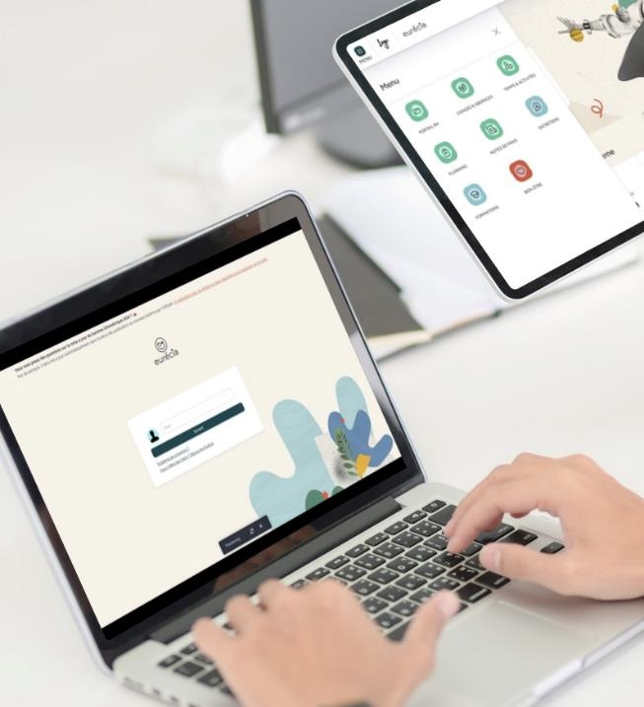


Tout savoir sur le module
Note de Frais
UTILISATEUR
Dernière mise à jour
Septembre 2024

Slide 2


Usage collaborateur
Programme de la formation
Circuit de validation d’une note de frais
Créer une note de frais
Créer une dépense
USAGE administrateur
Validation des notes de frais

Slide 3
Usage collaborateur
01

Slide 4
Circuit de validation d’une note de frais

Slide 5






Circuit de validation d’une note de frais
Création
Nouvelle
Note de Frais
Utilisateur
Demande
d’informations
complémentaires
Validation
Refus
Manager
Contrôle + Validation
+ Statut à rembourser
Contrôle +
Demande d’informations
complémentaires
Remboursement
Comptable

Slide 6

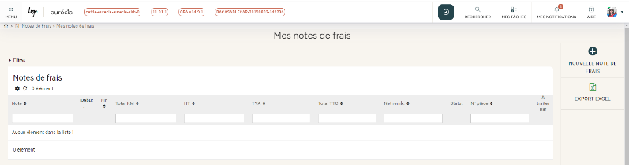
Collaborateur
Création d’une note de frais
Pour créer une note de frais plusieurs manières:
  Dans le bandeau supérieur, cliquez le de « Mes actions »
  Dans la page d’accueil, cliquez sur « Ce qui me concerne »
  Dans Menu – Notes de Frais – Mes notes de Frais, cliquez sur

Slide 7
Créer une note de frais

Slide 8
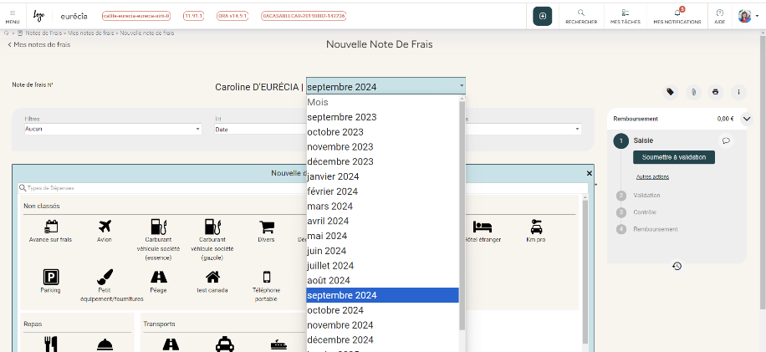
Collaborateur
Créer une note de frais en fonction d’un mois
  Par défaut, Eurécia crée la note de frais pour le mois en cours.
  Vous pouvez modifier le mois de la note de frais en cliquant sur le mois dans le titre de la note de frais ou en cliquant sur l’icône propriétés.

Slide 9
Créer une dépense

Slide 10
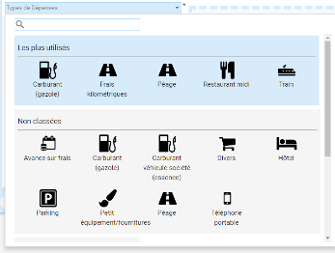
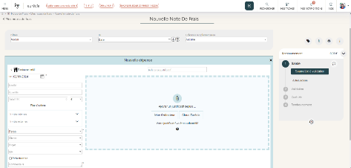
Collaborateur
Créer une dépense
  Sélectionner le type de dépense grâce aux pictos
  Enregistrer la date, le montant, le justificatif, définis par l’OCR si le format n’est pas un PDF

Slide 11
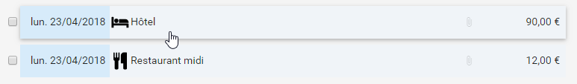
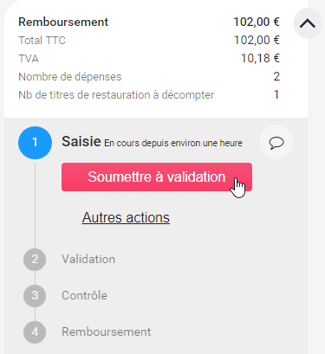
Collaborateur
Créer une dépense
  Une fois la totalité de vos dépenses renseignées, vous pouvez soumettre la note à validation.

Slide 12
Usage manager
02

Slide 13
Valider une note de frais

Slide 14
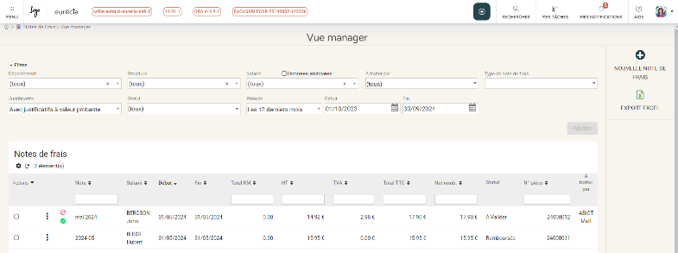
Manager
Validation des notes de frais
Depuis le module « Notes de frais », sélectionnez « vue manager » pour accéder à la liste des notes de frais classées par :
  Collaborateur
  Période
  Détails de la note (Km, HT, TVA, TTC, Net à Rembourser, Statut, N° Pièce, «à traiter par »)
  Les filtres permettent de retenir
  que les notes de frais d’un département,
  d’une structure, d’un collaborateur.
  Ou encore d’afficher les notes de frais
  - à valider
  - à rembourser,
  - remboursées
  - refusées

Slide 15
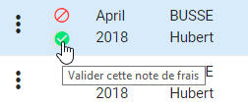
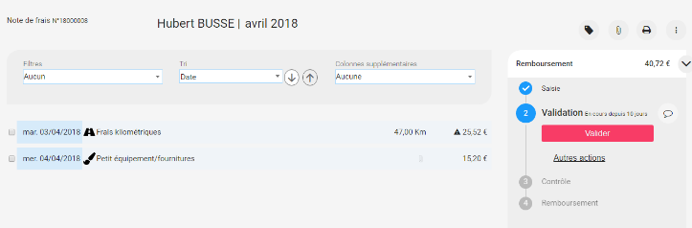
Manager
Validation des notes de frais
La note de frais peut être validée ou refusée en un clic
  Vous pouvez accéder au détail de la note de frais en cliquant sur celle-ci dans la liste .
  Depuis ce détail, vous pouvez également refuser, demander plus d’information (Autre actions), ou valider la note de frais pour lancer le processus de remboursement.

Slide 16
Une question sur notre solution ?
Toutes vos réponses à portée de main.
Adresse mail administrateur
Centre d'aide

